Slide 1
Бечки конгрес

Slide 2
Бечки конгрес је био скуп амбасадора великих сила којим је председавао аустријски државник Клеменс Метерних. Одржан је у Бечу од 1. септембра1814. до 9. јуна 1815. године.

Slide 3
Сврха конгреса је исцртавање политичке мапе Европе након Наполеоновог пораза. Скуп је био настављен иако се током рада конгреса Наполеонвратио на власт у Француској у марту 1815. године. Коначни документ конгреса потписан је девет дана након Наполеонова пораза у бици код Ватерлоа18. јуна 1815. године. Технички говорећи може се приметити да конгрес никад није одржавао пленарне сесије, него се већина дискусија дешавала кроз неформалне састанке великих сила.
Бечки конгрес се бавио одређивањем целокупног политичког облика Европе након Наполеонових ратова. Једини изузетак је била Француска, са којом је потписан Париски мировни споразум 30. маја 1814. године.

Slide 4
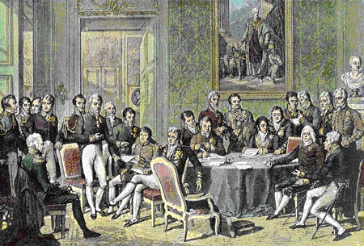
Бечки конгрес

Slide 5
Урадио
Душан Јовановић

